Slide 1
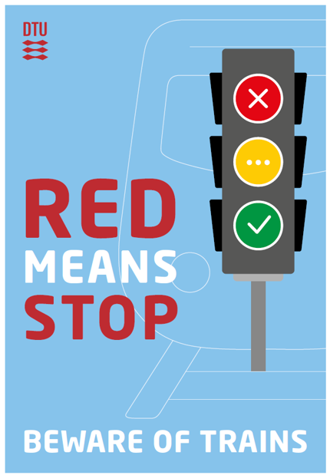
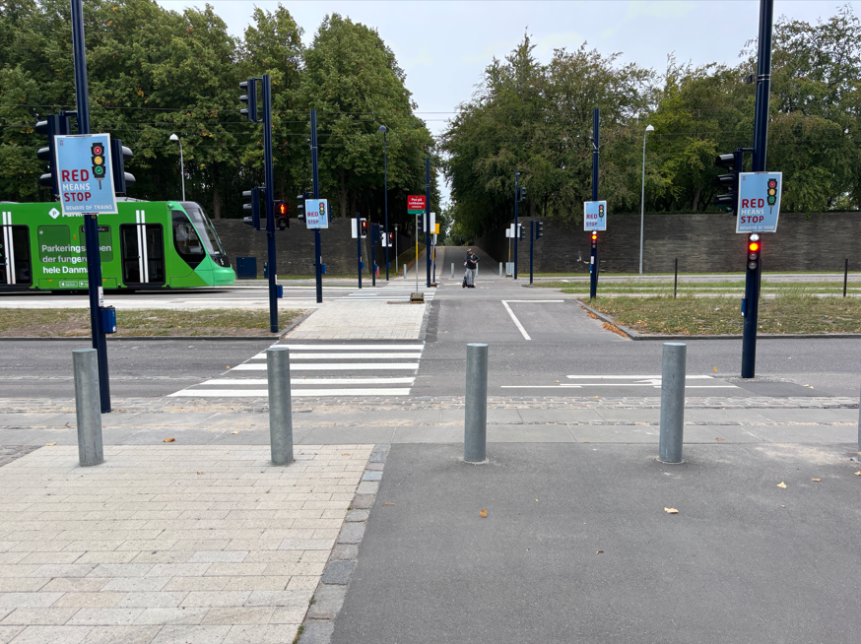
Safety Moment - Letbane på DTU
Der er behov for en adfærdsændring for at styrke sikkerheden omkring letbanen
Initiativer igangsat ift. adfærdsændring
Løbende info om trafikadfærd på Inside
DTU –skiltning opsat ved overgange
Aftale med arrangørerne (AUS) for introdagene
  KABS og vektorer, særligt fokus på god trafikadfærd
Kampagne: Den gode cykelkultur
Problemstillingen drøftet på direktørkredsmøde i sep.
Safety Moment på AMK Netværksmøde
  Opfordring til, at AMK tager emnet op i egen enhed
Følg færdselsloven
Respekter skilte og lysregulering
Se op fra mobiltelefon
Tag musikken ud af ørerne
Letbane-togførerne er bekymret ift. den trafikadfærd de oplever på DTU
Alle skal tage ansvar for god trafikadfærd

